Slide 1
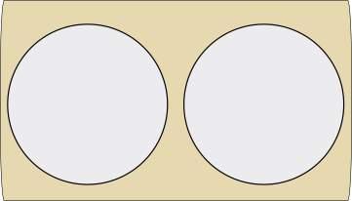
Unser Wortspeicher
der 10 Euro-Schein
die 2 Euro-Münze
Lege 10 Euro!
Ich lege 10 Euro in
eine
Möglichkeit
10 Euro zu legen
einen
5 Euro-Schein
zwei
2 Euro-Münzen
eine
1 Euro-Münze
Wichtige Sätze:
Zuerst habe ich _______gelegt, dazu habe ich _____ gelegt.
Hier kannst du sehen, dass …
Ich habe ____ verschiedene Möglichkeiten gefunden!
Ich habe meine Möglichkeiten
gemalt geschrieben
gelegt
Für diese Möglichkeit lege ich einen 5 Euro-Schein, zwei 2 Euro-Münzen und eine 1 Euro-Münze.
Mathe inklusiv mit PIKAS – 2019 ©

